Slide 1
約書亞
南區證道堂
2021—2022 主日學

Slide 2
人物檔案
名字：約書亞，意思是「耶和華拯救」
原名叫何西阿，意思是「拯救」
出生：約在主前1500年生於埃及
年齡：約110歲
支派：以法蓮
親屬：父親─嫩
身分：摩西的幫手和繼承人、戰士、領袖
住過的地方：埃及、西乃曠野、迦南
同時代的人：摩西、米利暗、亞倫、迦勒

Slide 3
地圖 – 伊甸園的位置

Slide 4
約書亞記大綱
A. 進入應許之地 （1-5 章）
B. 征服應許之地 （6-12章）
C. 分配應許之地 （13-22章）
D. 立約事奉獨一真神 （23-24章）

Slide 5
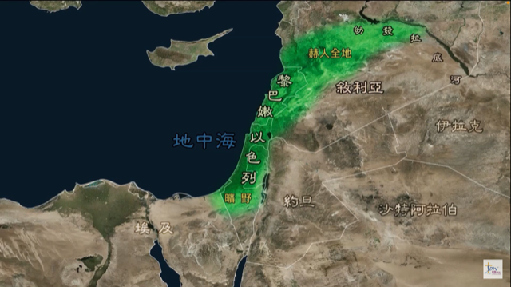
約書亞蒙神曉諭吩咐 帶以色列人進迦南地
（約書亞記1:1-9）
1耶和華的僕人摩西死了以後，耶和華曉諭摩西的幫手，嫩的兒子約書亞，說： 2「我的僕人摩西死了。現在你要起來，和眾百姓過這約旦河，往我所要賜給以色列人的地去。 3凡你們腳掌所踏之地，我都照着我所應許摩西的話賜給你們了。 4從曠野和這黎巴嫩，直到幼發拉底大河，赫人的全地，又到大海日落之處，都要作你們的境界。 5你平生的日子，必無一人能在你面前站立得住。我怎樣與摩西同在，也必照樣與你同在；我必不撇下你，也不丟棄你。 6你當剛強壯膽！因為你必使這百姓承受那地為業，就是我向他們列祖起誓應許賜給他們的地。 7只要剛強，大大壯膽，謹守遵行我僕人摩西所吩咐你的一切律法，不可偏離左右，使你無論往哪裏去，都可以順利。 8這律法書不可離開你的口，總要晝夜思想，好使你謹守遵行這書上所寫的一切話。如此，你的道路就可以亨通，凡事順利。 9我豈沒有吩咐你嗎？你當剛強壯膽！不要懼怕，也不要驚惶；因為你無論往哪裏去，耶和華－你的上帝必與你同在。」

Slide 6
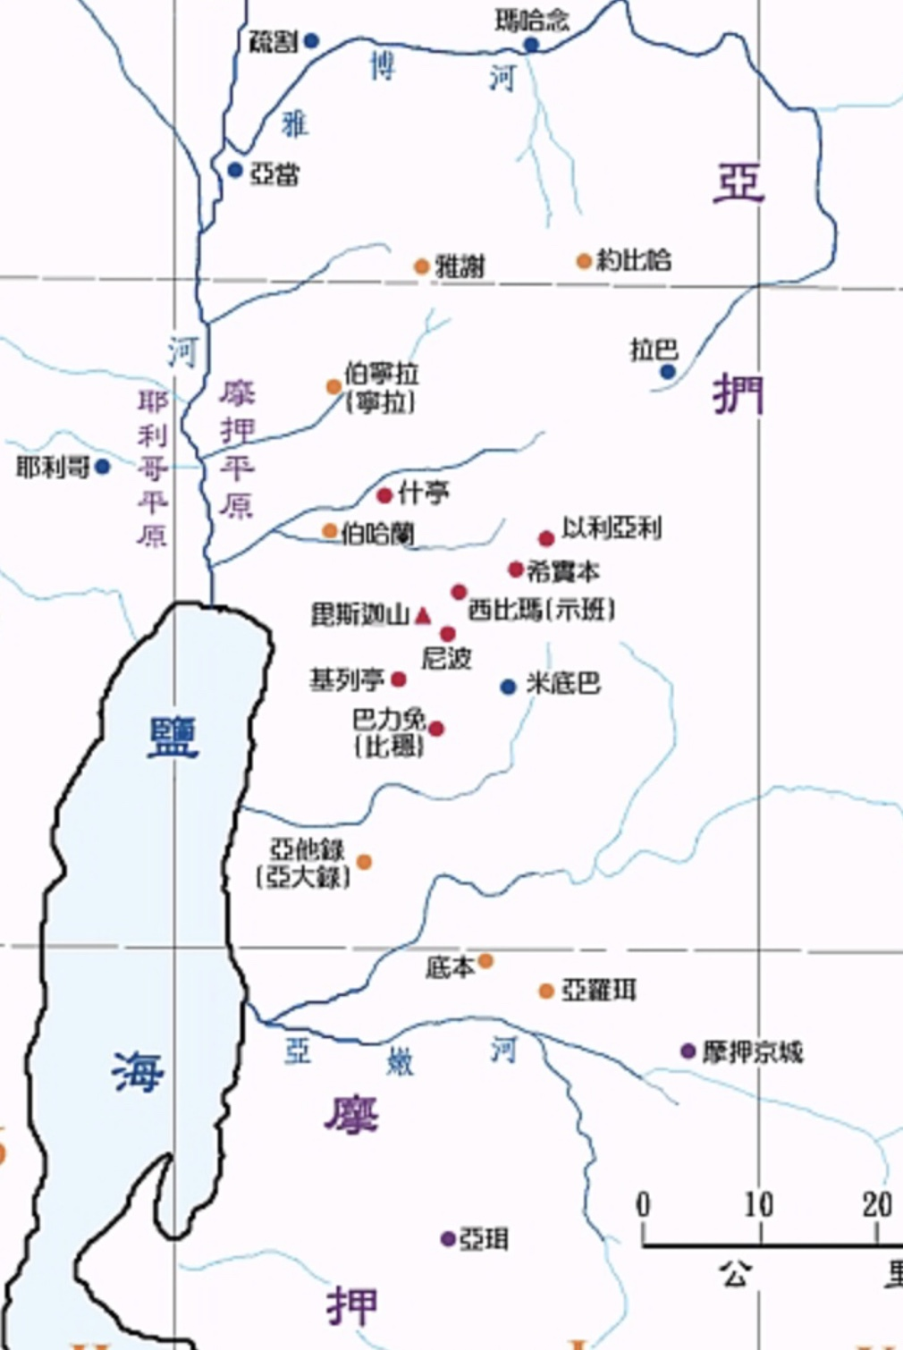
挑戰二支派半一同進攻迦南
（約書亞記1:11-16）
11“你們要走遍營中，吩咐人民說：‘你們要預備糧食，因為三天之內，你們要過這約旦河，進去得耶和華你們的 神要賜給你們作產業的地。’”
12約書亞又對流本人、迦得人和瑪拿西半個支派的人說：13“你們要記住耶和華的僕人摩西吩咐你們的話：‘耶和華你們的 神賜你們安息，他必把這地賜給你們。’14你們的妻子、孩子和牲畜，都可以留在約旦河東邊、摩西賜給你們的地上；但你們所有英勇的戰士，都要拿起武器，在你們的兄弟前面過河去，幫助他們；15等到耶和華使你們的兄弟可以和你們一樣安居，同樣得著耶和華你們的 神要賜給他們作產業的地，你們才可以回到你們所得的地，以它作你們的產業，就是耶和華的僕人摩西在約旦河東邊日出之地賜給你們的地方。”16他們回答約書亞，說：“你吩咐我們的一切，我們都必遵行；無論你差派我們到哪裡去，我們都一定去。”

Slide 7
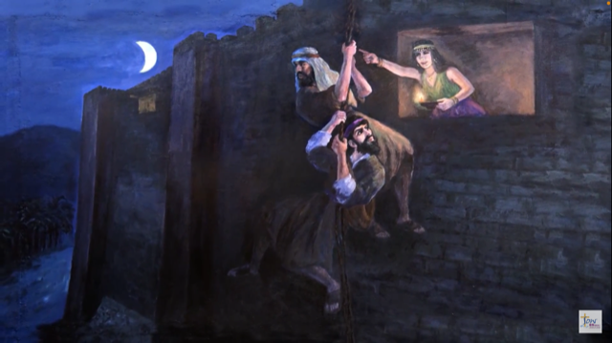
派兩名探子窺探迦南地及耶利哥城
（約書亞記 2:1，8-15, 21）
1當下，嫩的兒子約書亞從什亭暗暗打發兩個人作探子，吩咐說：「你們去窺探那地和耶利哥。」於是二人去了，來到一個妓女名叫喇合的家裏，就在那裏躺臥。
8二人還沒有躺臥，女人就上房頂，到他們那裏， 9對他們說：「我知道耶和華已經把這地賜給你們，並且因你們的緣故我們都驚慌了。這地的一切居民在你們面前心都消化了； 10因為我們聽見你們出埃及的時候，耶和華怎樣在你們前面使紅海的水乾了，並且你們怎樣待約旦河東的兩個亞摩利王西宏和噩，將他們盡行毀滅。 11我們一聽見這些事，心就消化了。因你們的緣故，並無一人有膽氣。耶和華－你們的上帝本是上天下地的上帝。 12現在我既是恩待你們，求你們指着耶和華向我起誓，也要恩待我父家，並給我一個實在的證據， 13要救活我的父母、弟兄、姊妹，和一切屬他們的，拯救我們性命不死。」 14二人對她說：「你若不洩漏我們這件事，我們情願替你們死。耶和華將這地賜給我們的時候，我們必以慈愛誠實待你。」 15於是女人用繩子將二人從窗戶裏縋下去；因她的房子是在城牆邊上，她也住在城牆上。
21 女 人 說 ：照 你 們 的 話 行 罷！於 是 打 發 他 們 去 了，又 把 朱 紅 線 繩 繫 在 窗 戶 上 。

Slide 8
約旦河兩岸

Slide 9
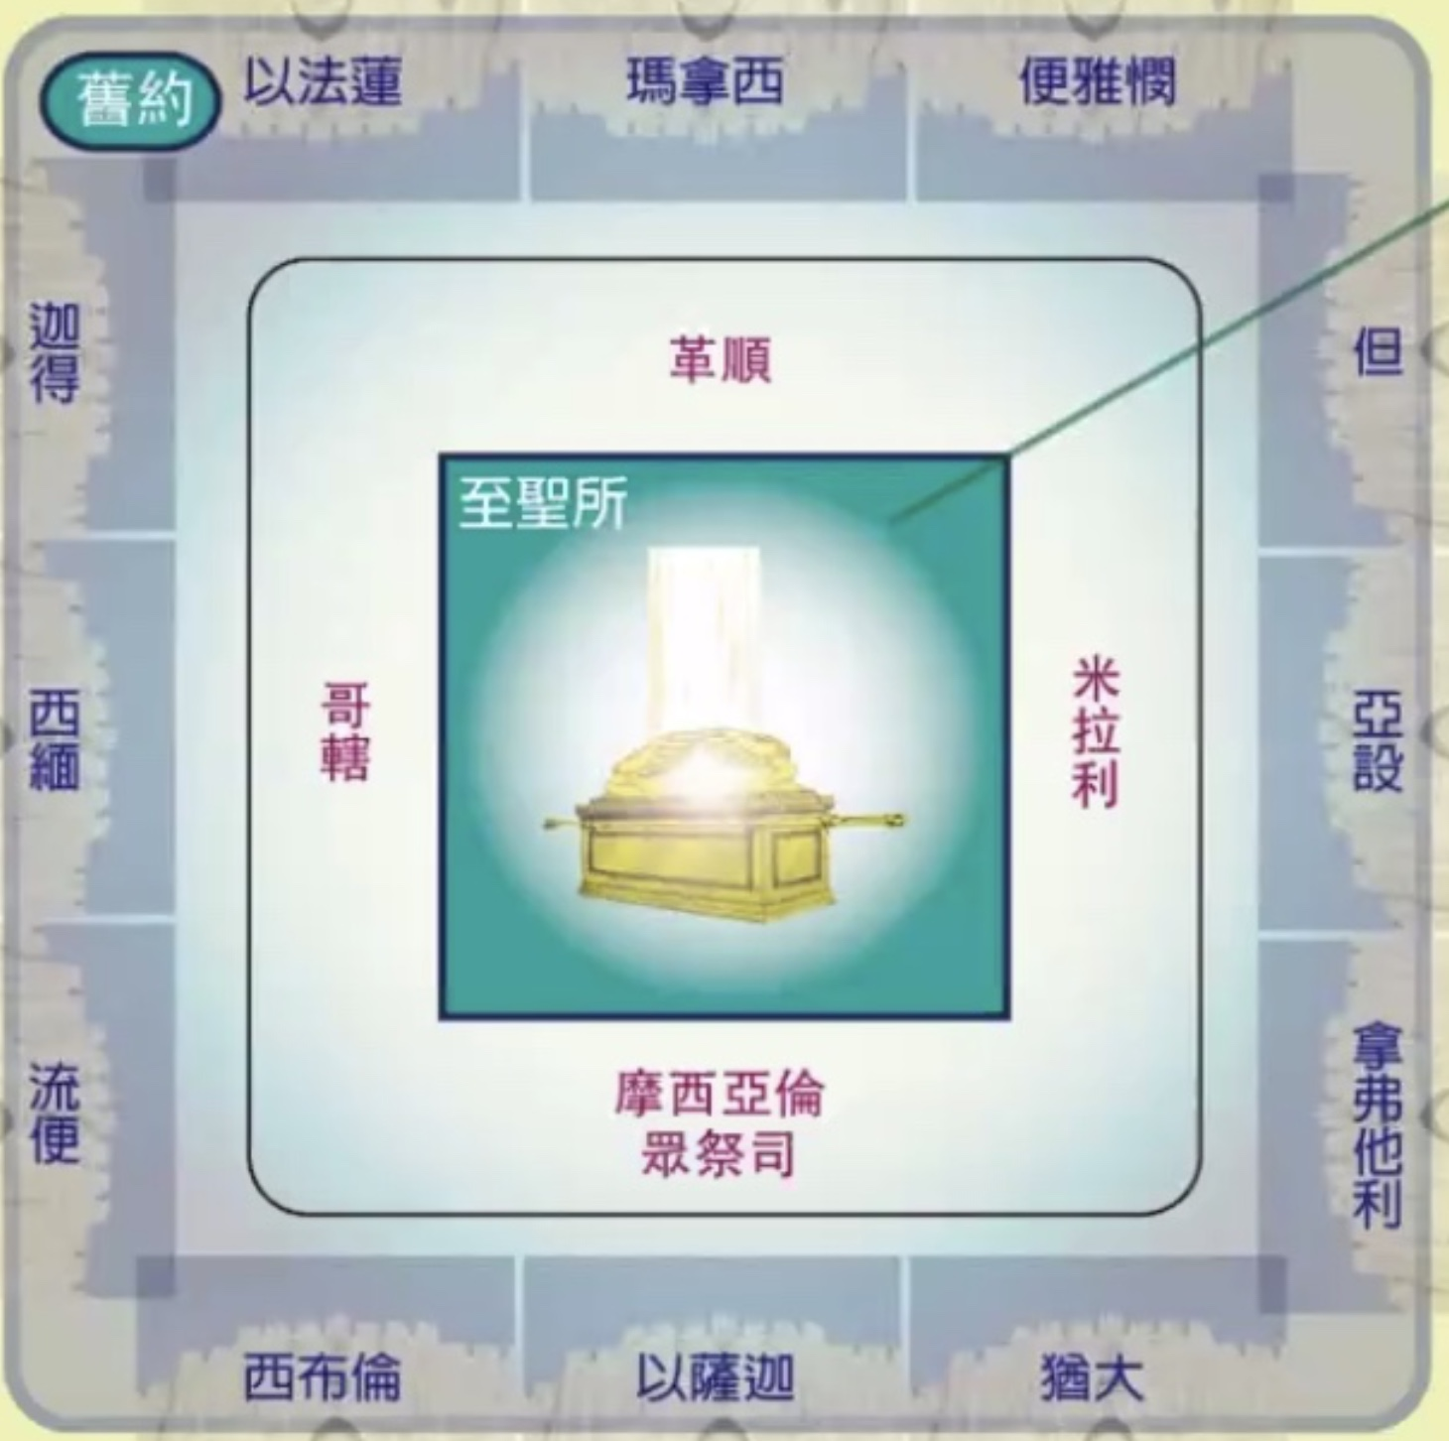
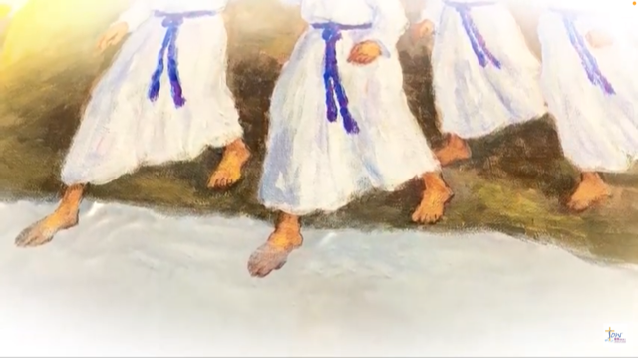
領以色列百姓過約旦河 （約書亞記3:1-5, 14-17）
1 約書亞清早起來，和以色列眾人都離開什亭，來到約旦河，就住在那裏，等候過河。 2過了三天，官長走遍營中， 3吩咐百姓說：「你們看見耶和華－你們上帝的約櫃，又見祭司利未人擡着，就要離開所住的地方，跟着約櫃去。 4只是你們和約櫃相離要量二千肘，不可與約櫃相近，使你們知道所當走的路，因為這條路你們向來沒有走過。」 5約書亞吩咐百姓說：「你們要自潔，因為明天耶和華必在你們中間行奇事。」
14百姓離開帳棚要過約旦河的時候，擡約櫃的祭司乃在百姓的前頭。 15他們到了約旦河，腳一入水（原來約旦河水在收割的日子漲過兩岸）， 16那從上往下流的水便在極遠之地、撒拉但旁的亞當城那裏停住，立起成壘；那往亞拉巴的海，就是鹽海，下流的水全然斷絕。於是百姓在耶利哥的對面過去了。 17擡耶和華約櫃的祭司在約旦河中的乾地上站定，以色列眾人都從乾地上過去，直到國民盡都過了約旦河。

Slide 10
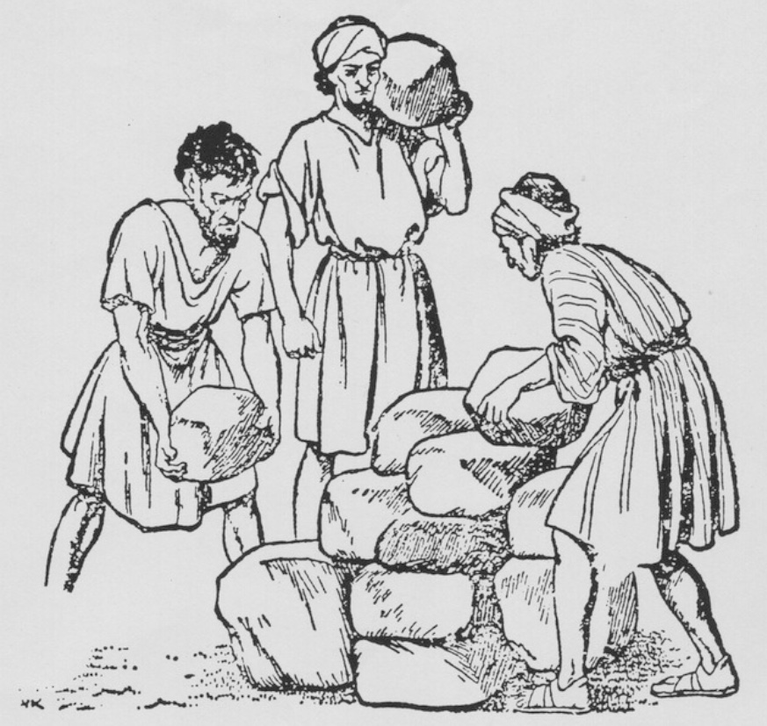
立十二塊石頭在吉甲 （約書亞記4:1-7， 14-20， 24）
1國民盡都過了約旦河，耶和華就對約書亞說： 2「你從民中要揀選十二個人，每支派一人， 3吩咐他們說：『你們從這裏，從約旦河中、祭司腳站定的地方，取十二塊石頭帶過去，放在你們今夜要住宿的地方。』」 4於是，約書亞將他從以色列人中所預備的那十二個人，每支派一人，都召了來。 5對他們說：「你們下約旦河中，過到耶和華－你們上帝的約櫃前頭，按着以色列人十二支派的數目，每人取一塊石頭扛在肩上。 6這些石頭在你們中間可以作為證據。日後，你們的子孫問你們說：『這些石頭是甚麼意思？』 7你們就對他們說：『這是因為約旦河的水在耶和華的約櫃前斷絕；約櫃過約旦河的時候，約旦河的水就斷絕了。這些石頭要作以色列人永遠的紀念。』」
14當那日，耶和華使約書亞在以色列眾人眼前尊大。在他平生的日子，百姓敬畏他，像從前敬畏摩西一樣。
15耶和華曉諭約書亞說： 16「你吩咐擡法櫃的祭司從約旦河裏上來。」 17約書亞就吩咐祭司說：「你們從約旦河裏上來。」 18擡耶和華約櫃的祭司從約旦河裏上來，腳掌剛落旱地，約旦河的水就流到原處，仍舊漲過兩岸。
19正月初十日，百姓從約旦河裏上來，就在吉甲，在耶利哥的東邊安營。 20他們從約旦河中取來的那十二塊石頭，約書亞就立在吉甲，
24要使地上萬民都知道，耶和華的手大有能力，也要使你們永遠敬畏耶和華－你們的上帝。

Slide 11
給以色列人行割禮。過逾越節。 嗎哪止降以色列人吃迦南地出產 （約書亞記5:1-3， 8-12 ) ( 出埃及記 12:11, 40-42 )
1 約旦河西亞摩利人的諸王和靠海迦南人的諸王，聽見耶和華在以色列人前面使約旦河的水乾了，等到我們過去，他們的心因以色列人的緣故就消化了，不再有膽氣。
2那時，耶和華吩咐約書亞說：「你製造火石刀，第二次給以色列人行割禮。」 3約書亞就製造了火石刀，在「除皮山」那裏給以色列人行割禮。
8國民都受完了割禮，就住在營中自己的地方，等到痊癒了。 9耶和華對約書亞說：「我今日將埃及的羞辱從你們身上滾去了。」因此，那地方名叫吉甲，直到今日。
10 以色列人在吉甲安營。正月十四日晚上，在耶利哥的平原守逾越節。 11逾越節的次日，他們就吃了那地的出產；正當那日吃無酵餅和烘的穀。 12他們吃了那地的出產，第二日嗎哪就止住了，以色列人也不再有嗎哪了。那一年，他們卻吃迦南地的出產。
11你們吃羊羔當腰間束帶，腳上穿鞋，手中拿杖，趕緊地吃；這是耶和華的逾越節。
40 以色列人住在埃及共有四百三十年。 41正滿了四百三十年的那一天，耶和華的軍隊都從埃及地出來了。 42這夜是耶和華的夜；因耶和華領他們出了埃及地，所以當向耶和華謹守，是以色列眾人世世代代該謹守的。

Slide 12
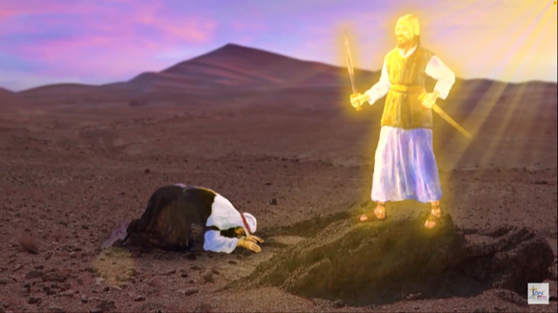
近耶利看見耶和華軍隊的元帥 （約書亞記5:13-15 出埃及記 23:20-23 )
13 約書亞靠近耶利哥的時候，舉目觀看，不料，有一個人手裏有拔出來的刀，對面站立。約書亞到他那裏，問他說：「你是幫助我們呢，是幫助我們敵人呢？」 14他回答說：「不是的，我來是要作耶和華軍隊的元帥。」約書亞就俯伏在地下拜，說：「我主有甚麼話吩咐僕人。」 15耶和華軍隊的元帥對約書亞說：「把你腳上的鞋脫下來，因為你所站的地方是聖的。」約書亞就照着行了。
20「看哪，我差遣使者在你前面，在路上保護你，領你到我所預備的地方去。 21他是奉我名來的；你們要在他面前謹慎，聽從他的話，不可惹 他，因為他必不赦免你們的過犯。
22「你若實在聽從他的話，照着我一切所說的去行，我就向你的仇敵作仇敵，向你的敵人作敵人。
23「我的使者要在你前面行，領你到亞摩利人、赫人、比利洗人、迦南人、希未人、耶布斯人那裏去，我必將他們剪除。

Slide 13
征服應許之地有四個主要的爭戰 ( 耶利哥，艾城，南征 & 北討）

Slide 14
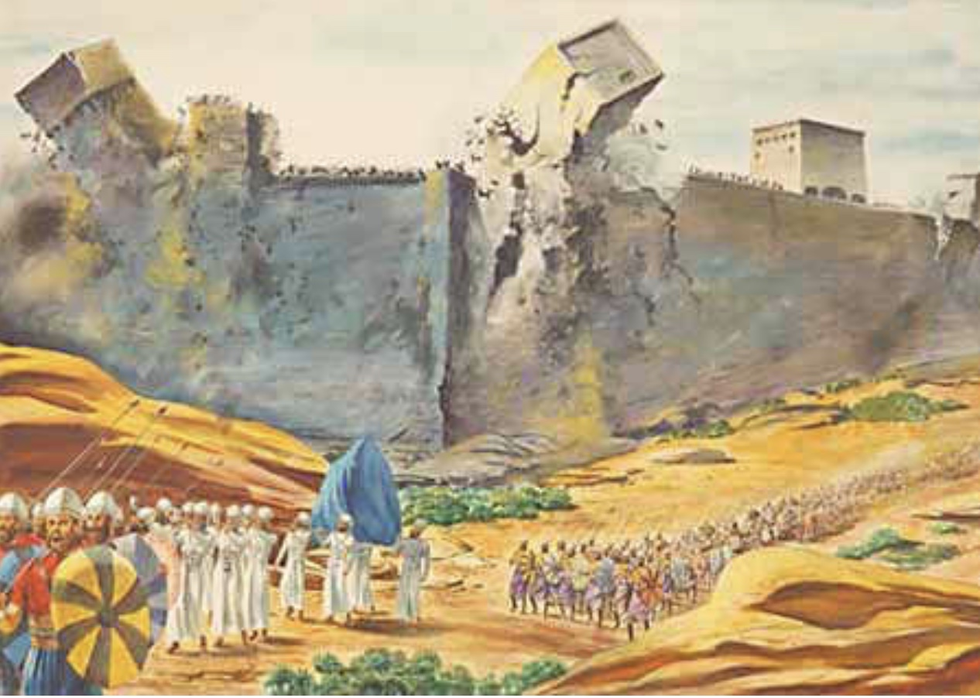
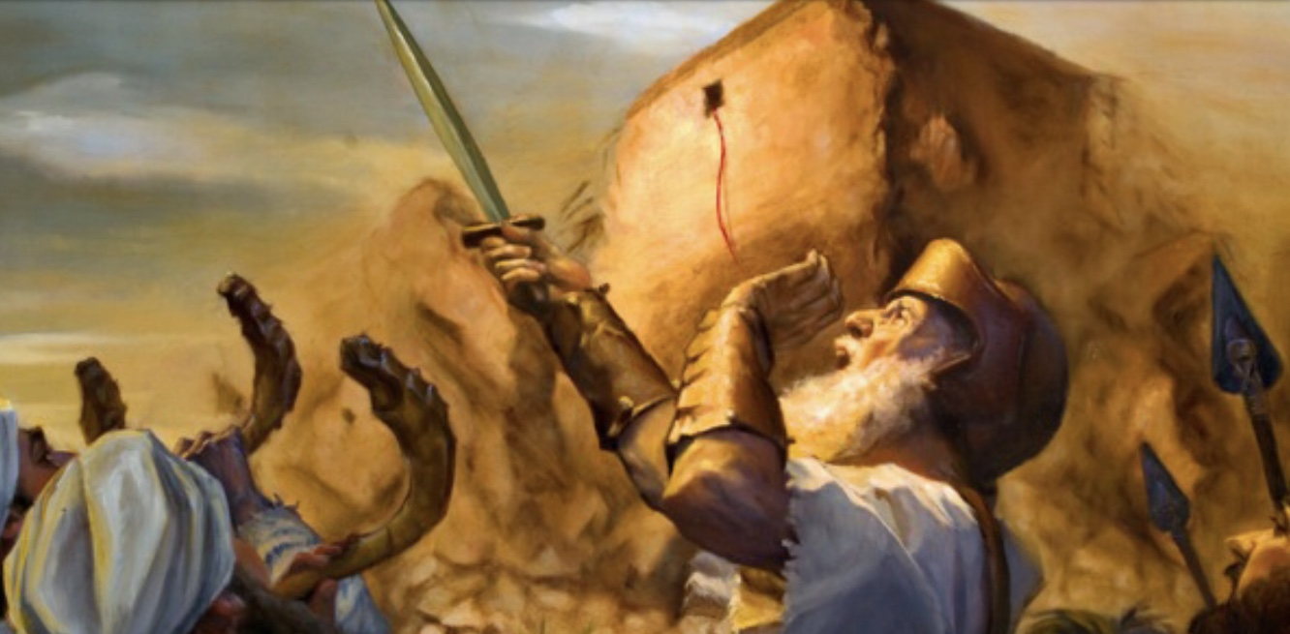
攻取耶利哥城 （約書亞記6:1-5，16-20）
1 耶利哥的城門因以色列人就關得嚴緊，無人出入。 2耶和華曉諭約書亞說：「看哪，我已經把耶利哥和耶利哥的王，並大能的勇士，都交在你手中。 3你們的一切兵丁要圍繞這城，一日圍繞一次，六日都要這樣行。 4七個祭司要拿七個羊角走在約櫃前。到第七日，你們要繞城七次，祭司也要吹角。 5他們吹的角聲拖長，你們聽見角聲，眾百姓要大聲呼喊，城牆就必塌陷，各人都要往前直上。」... 16到了第七次，祭司吹角的時候，約書亞吩咐百姓說：「呼喊吧，因為耶和華已經把城交給你們了！ 17這城和其中所有的都要在耶和華面前毀滅；只有妓女喇合與她家中所有的可以存活，因為她隱藏了我們所打發的使者。 18至於你們，務要謹慎，不可取那當滅的物，恐怕你們取了那當滅的物就連累以色列的全營，使全營受咒詛。 19惟有金子、銀子，和銅鐵的器皿都要歸耶和華為聖，必入耶和華的庫中。」 20於是百姓呼喊，祭司也吹角。百姓聽見角聲，便大聲呼喊，城牆就塌陷，百姓便上去進城，各人往前直上，將城奪取；

Slide 15
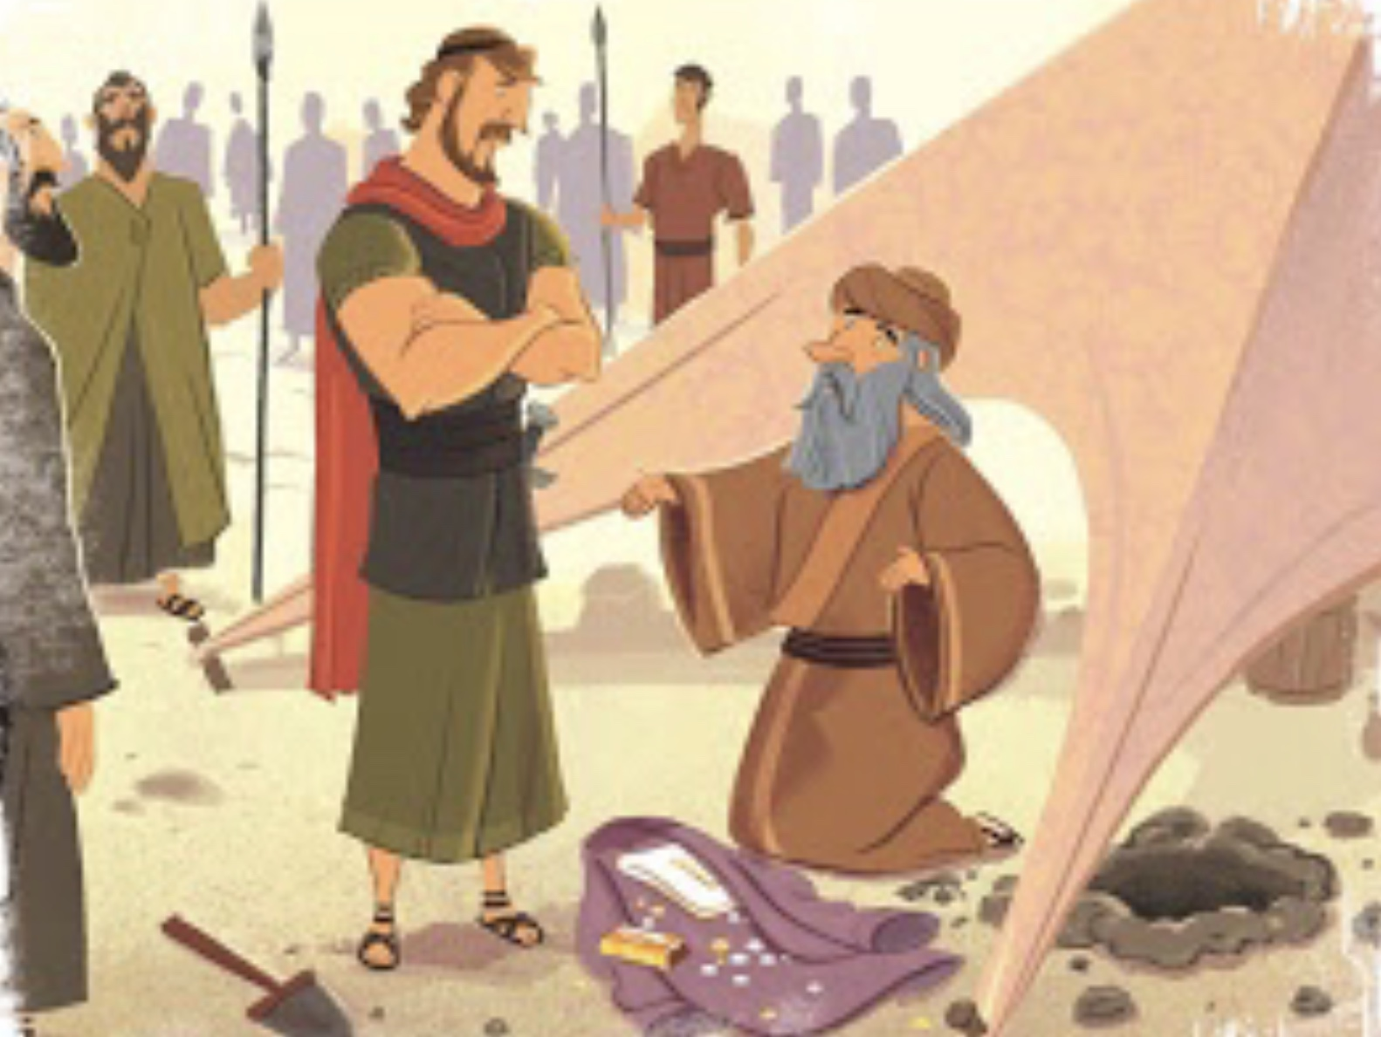
第一次攻取艾城 （約書亞記7:1-14, 24-26）
1 以色列人在當滅的物上犯了罪；因為猶大支派中，謝拉的曾孫，撒底的孫子，迦米的兒子亞干取了當滅的物；耶和華的怒氣就向以色列人發作。
2當下，約書亞從耶利哥打發人往伯特利東邊、靠近伯‧亞文的艾城去，吩咐他們說：「你們上去窺探那地。」他們就上去窺探艾城。 3他們回到約書亞那裏，對他說：「眾民不必都上去，只要二三千人上去就能攻取艾城；不必勞累眾民都去，因為那裏的人少。」 4於是民中約有三千人上那裏去，竟在艾城人面前逃跑了。 5艾城的人擊殺了他們三十六人，從城門前追趕他們，直到示巴琳，在下坡殺敗他們；眾民的心就消化如水。
6 約書亞便撕裂衣服；他和以色列的長老把灰撒在頭上，在耶和華的約櫃前俯伏在地，直到晚上。 7約書亞說：「哀哉！主耶和華啊，你為甚麼竟領這百姓過約旦河，將我們交在亞摩利人的手中，使我們滅亡呢？我們不如住在約旦河那邊倒好。 8主啊，以色列人既在仇敵面前轉背逃跑，我還有甚麼可說的呢？ 9迦南人和這地一切的居民聽見了就必圍困我們，將我們的名從地上除滅。那時你為你的大名要怎樣行呢？」
10耶和華吩咐約書亞說：「起來！你為何這樣俯伏在地呢？ 11以色列人犯了罪，違背了我所吩咐他們的約，取了當滅的物；又偷竊，又行詭詐，又把那當滅的放在他們的家具裏。 12因此，以色列人在仇敵面前站立不住。他們在仇敵面前轉背逃跑，是因成了被咒詛的；你們若不把當滅的物從你們中間除掉，我就不再與你們同在了。 13你起來，叫百姓自潔，對他們說：『你們要自潔，預備明天，因為耶和華－以色列的上帝這樣說：以色列啊，你們中間有當滅的物，你們若不除掉，在仇敵面前必站立不住！』 14到了早晨，你們要按着支派近前來；耶和華所取的支派，要按着宗族近前來；耶和華所取的宗族，要按着家室近前來；耶和華所取的家室，要按着人丁，一個一個地近前來。
24約書亞和以色列眾人把謝拉的曾孫亞干和那銀子、那件衣服、那條金子，並亞干的兒女、牛、驢、羊、帳棚，以及他所有的，都帶到亞割谷去。 25約書亞說：「你為甚麼連累我們呢？今日耶和華必叫你受連累。」於是以色列眾人用石頭打死他，將石頭扔在其上，又用火焚燒他所有的。 26眾人在亞干身上堆成一大堆石頭，直存到今日。於是耶和華轉意，不發他的烈怒。因此那地方名叫亞割谷，直到今日。

Slide 16
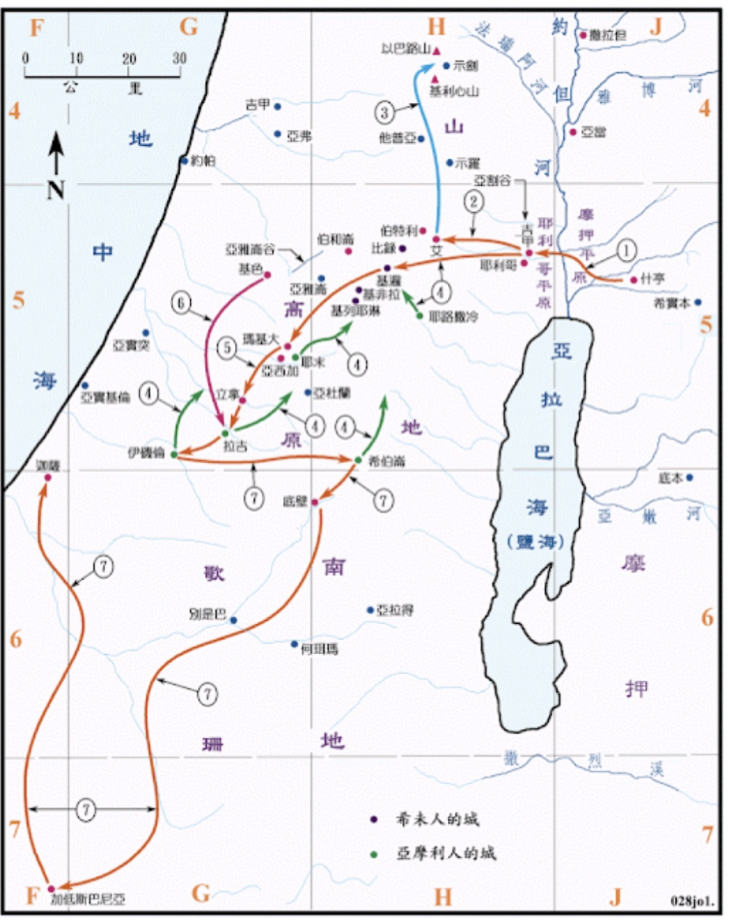
第二次攻取艾城 （約書亞記8:1-10， 24-25）
1耶和華對約書亞說：「不要懼怕，也不要驚惶。你起來，率領一切兵丁上艾城去，我已經把艾城的王和他的民、他的城，並他的地，都交在你手裏。 2你怎樣待耶利哥和耶利哥的王，也當照樣待艾城和艾城的王。只是城內所奪的財物和牲畜，你們可以取為自己的掠物。你要在城後設下伏兵。」
3於是，約書亞和一切兵丁都起來，要上艾城去。約書亞選了三萬大能的勇士，夜間打發他們前往， 4吩咐他們說：「你們要在城後埋伏，不可離城太遠，都要各自準備。 5我與我所帶領的眾民要向城前往。城裏的人像初次出來攻擊我們的時候，我們就在他們面前逃跑， 6他們必出來追趕我們，直到我們引誘他們離開城；因為他們必說：『這些人像初次在我們面前逃跑。』所以我們要在他們面前逃跑， 7你們就從埋伏的地方起來，奪取那城，因為耶和華－你們的上帝必把城交在你們手裏。 8你們奪了城以後，就放火燒城，要照耶和華的話行。這是我吩咐你們的。」 9約書亞打發他們前往，他們就上埋伏的地方去，住在伯特利和艾城的中間，就是在艾城的西邊。這夜約書亞卻在民中住宿。
10 約書亞清早起來，點齊百姓，他和以色列的長老在百姓前面上艾城去。
24 以色列人在田間和曠野殺盡所追趕一切艾城的居民。艾城人倒在刀下，直到滅盡；以色列眾人就回到艾城，用刀殺了城中的人。 25當日殺斃的人，連男帶女共有一萬二千，就是艾城所有的人。

Slide 17
在以巴路山築壇獻祭及宣讀律法 （申命記11:29 約書亞記 8:33-35 )
29及至耶和華－你的上帝領你進入要去得為業的那地，你就要將祝福的話陳明在基利心山上，將咒詛的話陳明在以巴路山上。
33以色列眾人，無論是本地人、是寄居的，和長老、官長，並審判官，都站在約櫃兩旁，在擡耶和華約櫃的祭司利未人面前，一半對着基利心山，一半對着以巴路山，為以色列民祝福，正如耶和華僕人摩西先前所吩咐的。 34隨後，約書亞將律法上祝福、咒詛的話，照着律法書上一切所寫的，都宣讀了一遍。 35摩西所吩咐的一切話，約書亞在以色列全會眾和婦女、孩子，並他們中間寄居的外人面前，沒有一句不宣讀的。

Slide 18
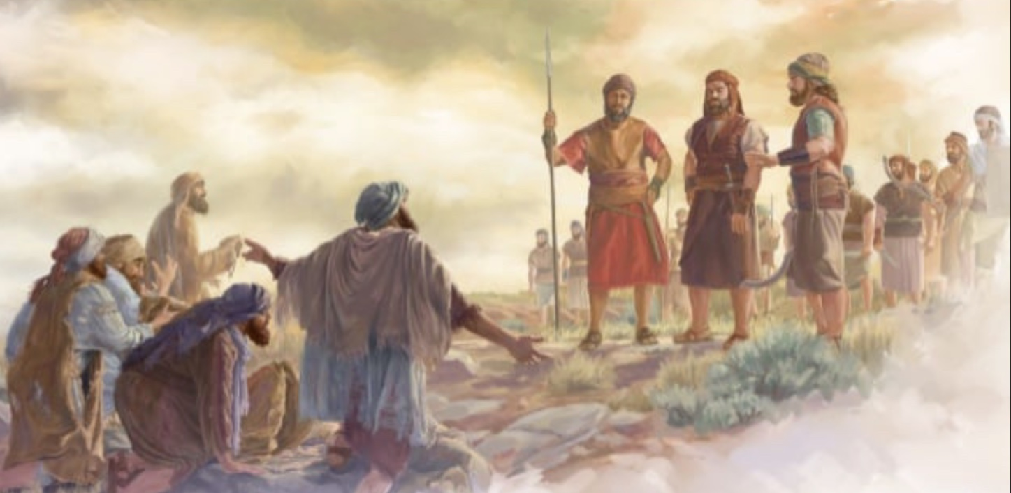
因受騙而與基遍人立約結盟 （約書亞記9:1-16）
1 約旦河西，住山地、高原，並對着黎巴嫩山沿大海一帶的諸王，就是赫人、亞摩利人、迦南人、比利洗人、希未人、耶布斯人的諸王，聽見這事， 2就都聚集，同心合意地要與約書亞和以色列人爭戰。
3 基遍的居民聽見約書亞向耶利哥和艾城所行的事， 4就設詭計，假充使者，拿舊口袋和破裂縫補的舊皮酒袋馱在驢上， 5將補過的舊鞋穿在腳上，把舊衣服穿在身上；他們所帶的餅都是乾的，長了霉了。 6他們到吉甲營中見約書亞，對他和以色列人說：「我們是從遠方來的，現在求你與我們立約。」 7以色列人對這些希未人說：「只怕你們是住在我們中間的；若是這樣，怎能和你們立約呢？」 8他們對約書亞說：「我們是你的僕人。」約書亞問他們說：「你們是甚麼人？是從哪裏來的？」 9他們回答說：「僕人從極遠之地而來，是因聽見耶和華－你上帝的名聲和他在埃及所行的一切事， 10並他向約旦河東的兩個亞摩利王，就是希實本王西宏和在亞斯他錄的巴珊王噩一切所行的事。 11我們的長老和我們那地的一切居民對我們說：『你們手裏要帶着路上用的食物去迎接以色列人，對他們說：我們是你們的僕人；現在求你們與我們立約。』 12我們出來要往你們這裏來的日子，從家裏帶出來的這餅還是熱的；看哪，現在都乾了，長了霉了。 13這皮酒袋，我們盛酒的時候還是新的；看哪，現在已經破裂。我們這衣服和鞋，因為道路甚遠，也都穿舊了。」 14以色列人受了他們些食物，並沒有求問耶和華。 15於是約書亞與他們講和，與他們立約，容他們活着；會眾的首領也向他們起誓。
16 以色列人與他們立約之後，過了三天才聽見他們是近鄰，住在以色列人中間的。

Slide 19
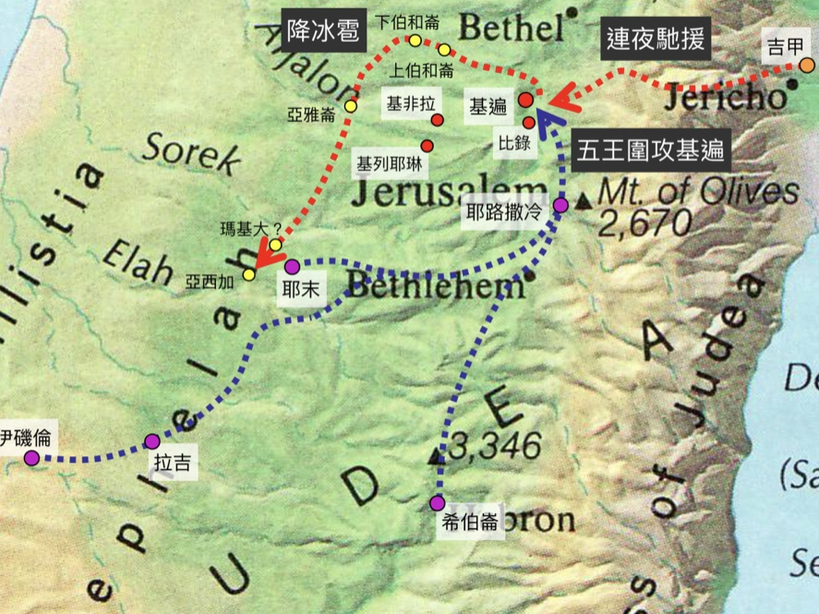
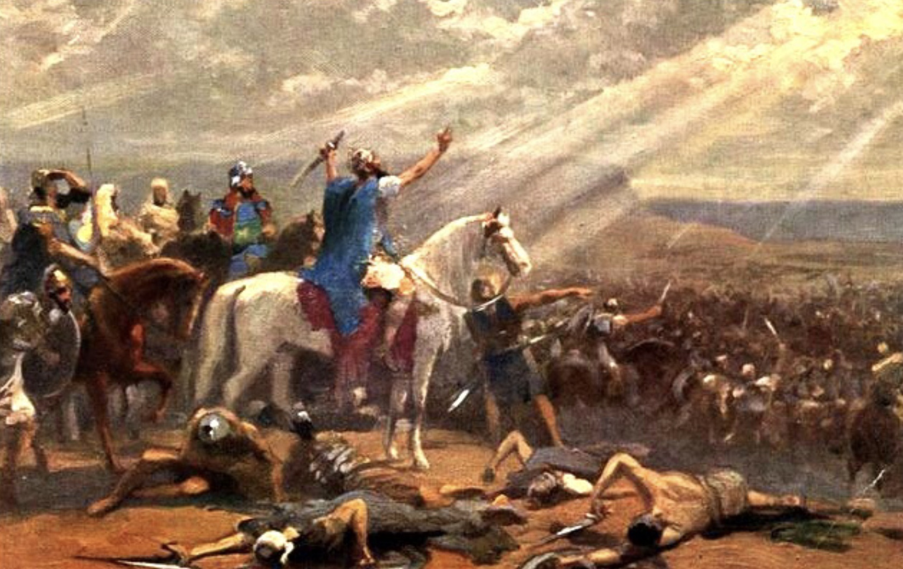
禱告神使日月停止。討伐南方五王聯盟 （約書亞記10:7-14）
7於是約書亞和他一切兵丁，並大能的勇士，都從吉甲上去。 8耶和華對約書亞說：「不要怕他們；因為我已將他們交在你手裏，他們無一人能在你面前站立得住。」 9約書亞就終夜從吉甲上去，猛然臨到他們那裏。 10耶和華使他們在以色列人面前潰亂。約書亞在基遍大大地殺敗他們，追趕他們，在伯‧和崙的上坡路擊殺他們，直到亞西加和瑪基大。 11他們在以色列人面前逃跑，正在伯‧和崙下坡的時候，耶和華從天上降大冰雹在他們身上，直降到亞西加，打死他們。被冰雹打死的，比以色列人用刀殺死的還多。
12當耶和華將亞摩利人交付以色列人的日子，約書亞就禱告耶和華，在以色列人眼前說：
日頭啊，你要停在基遍；
月亮啊，你要止在亞雅崙谷。
13於是日頭停留，月亮止住，直等國民向敵人報仇。
這事豈不是寫在雅煞珥書上嗎？日頭在天當中停住，不急速下落，約有一日之久。 14在這日以前，這日以後，耶和華聽人的禱告，沒有像這日的，是因耶和華為以色列爭戰。

Slide 20
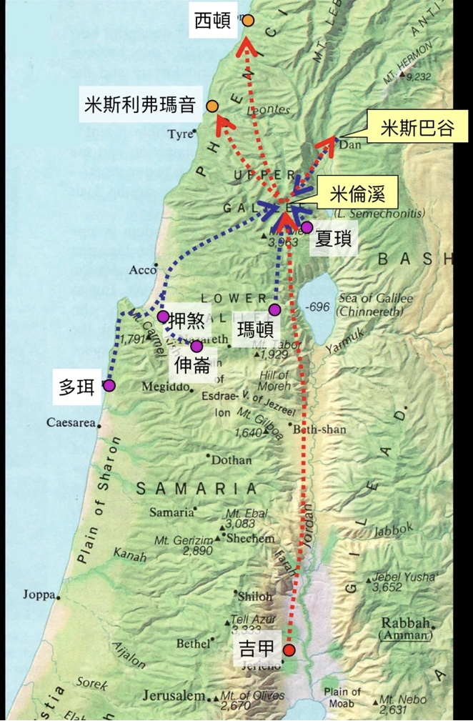
攻敗夏瑣及其他各地諸王（北方聯盟） （約書亞記11:1-8,23 12:24）
1 夏瑣王耶賓聽見這事，就打發人去見瑪頓王約巴、伸崙王、押煞王， 2與北方山地、基尼烈南邊的亞拉巴高原，並西邊多珥山岡的諸王； 3又去見東方和西方的迦南人，與山地的亞摩利人、赫人、比利洗人、耶布斯人，並黑門山根米斯巴地的希未人。 4這些王和他們的眾軍都出來，人數多如海邊的沙，並有許多馬匹車輛。 5這諸王會合，來到米倫水邊，一同安營，要與以色列人爭戰。
6耶和華對約書亞說：「你不要因他們懼怕。明日這時，我必將他們交付以色列人全然殺了。你要砍斷他們馬的蹄筋，用火焚燒他們的車輛。」 7於是約書亞率領一切兵丁，在米倫水邊突然向前攻打他們。 8耶和華將他們交在以色列人手裏，以色列人就擊殺他們，追趕他們到西頓大城，到米斯利弗‧瑪音，直到東邊米斯巴的平原，將他們擊殺，沒有留下一個。
23這樣，約書亞照着耶和華所吩咐摩西的一切話奪了那全地，就按着以色列支派的宗族將地分給他們為業。於是國中太平，沒有爭戰了。
24一個是得撒王；共計三十一個王。

Slide 21
繼續完成分地的責任
（約書亞記13:1，7，33 14:1-2 )
1 約書亞年紀老邁，耶和華對他說：「你年紀老邁了，還有許多未得之地， 2就是非利士人的全境和基述人的全地。
7現在你要把這地分給九個支派和瑪拿西半個支派為業。」
33只是利未支派，摩西沒有把產業分給他們。耶和華－以色列的上帝是他們的產業，正如耶和華所應許他們的。 1 以色列人在迦南地所得的產業，就是祭司以利亞撒和嫩的兒子約書亞，並以色列各支派的族長所分給他們的，都記在下面， 2是照耶和華藉摩西所吩咐的，把產業拈鬮分給九個半支派。

Slide 22
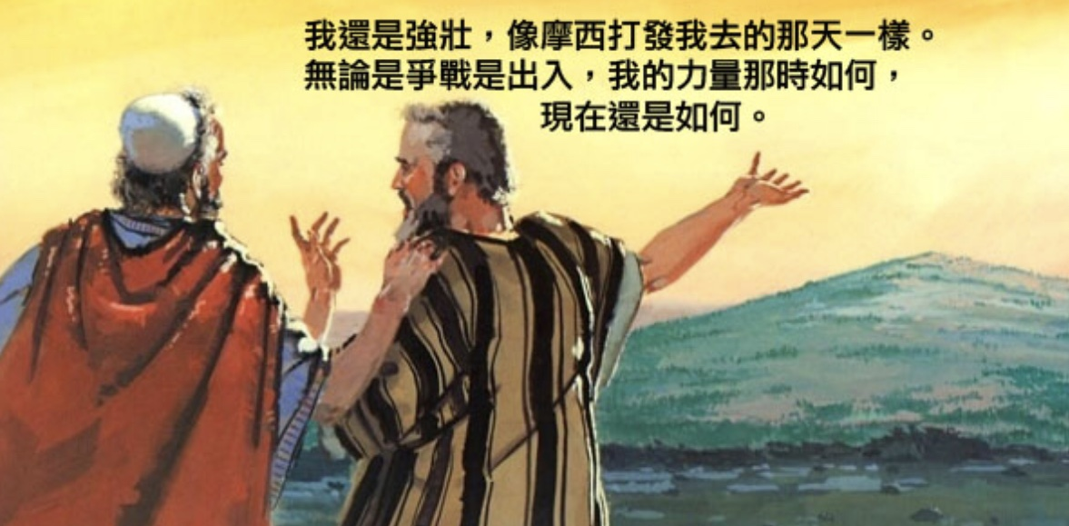
迦勒的地業（約書亞記14:6-15） 瑪拿西的元孫西羅非哈的地業 只有女兒沒有兒子 （約書亞記17:3-5)
6那時，猶大人來到吉甲見約書亞，有基尼洗族耶孚尼的兒子迦勒對約書亞說：「耶和華在加低斯‧巴尼亞指着我與你對神人摩西所說的話，你都知道了。 7耶和華的僕人摩西從加低斯‧巴尼亞打發我窺探這地，那時我正四十歲；我按着心意回報他。 8然而，同我上去的眾弟兄使百姓的心消化；但我專心跟從耶和華－我的上帝。 9當日摩西起誓說：『你腳所踏之地定要歸你和你的子孫永遠為業，因為你專心跟從耶和華－我的上帝。』 10自從耶和華對摩西說這話的時候，耶和華照他所應許的使我存活這四十五年；其間以色列人在曠野行走。看哪，現今我八十五歲了， 11我還是強壯，像摩西打發我去的那天一樣；無論是爭戰，是出入，我的力量那時如何，現在還是如何。 12求你將耶和華那日應許我的這山地給我；那裏有亞衲族人，並寬大堅固的城，你也曾聽見了。或者耶和華照他所應許的與我同在，我就把他們趕出去。」
13於是約書亞為耶孚尼的兒子迦勒祝福，將希伯崙給他為業。 14所以希伯崙作了基尼洗族耶孚尼的兒子迦勒的產業，直到今日，因為他專心跟從耶和華－以色列的上帝。 15希伯崙從前名叫基列‧亞巴；亞巴是亞衲族中最尊大的人。於是國中太平，沒有爭戰了。
3瑪拿西的玄孫，瑪吉的曾孫，基列的孫子，希弗的兒子西羅非哈沒有兒子，只有女兒。他的女兒名叫瑪拉、挪阿、曷拉、密迦、得撒； 4她們來到祭司以利亞撒和嫩的兒子約書亞並眾首領面前，說：「耶和華曾吩咐摩西在我們弟兄中分給我們產業。」於是約書亞照耶和華所吩咐的，在她們伯叔中，把產業分給她們。 5除了約旦河東的基列和巴珊地之外，還有十分地歸瑪拿西，

Slide 23
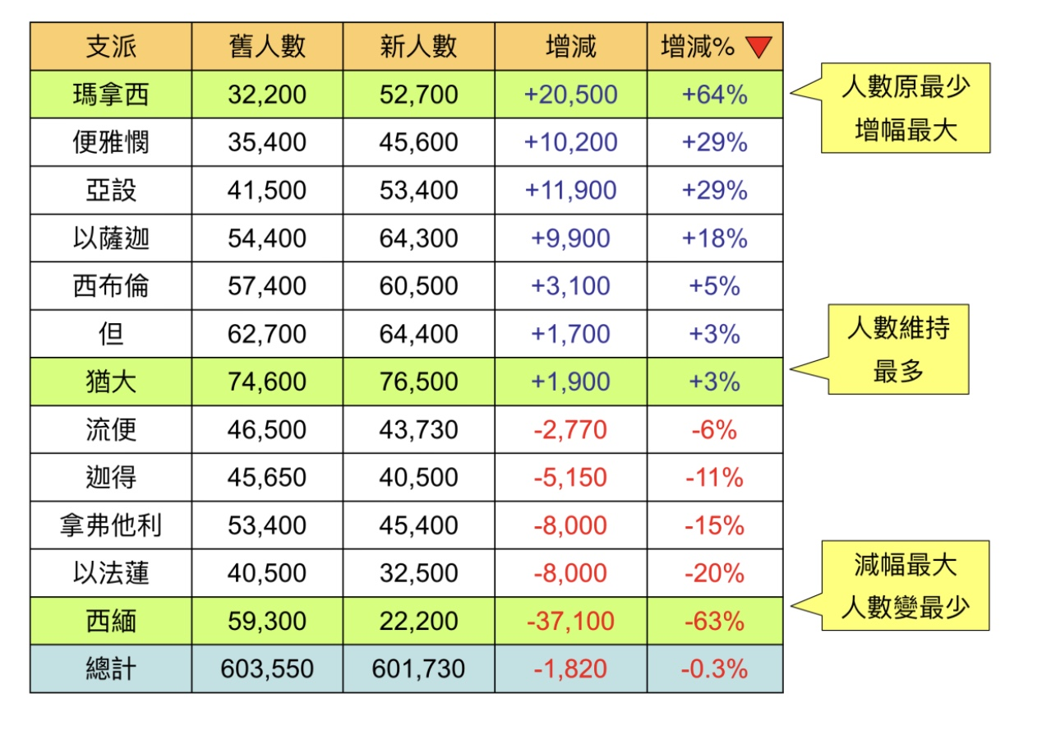
以法蓮支派的地業 （約書亞記17:14-18）
法蓮人口32,500 ( 民 26:37 ) 和
瑪拿西半支派 26,350人( 民 26:34 )加起來還少於
猶大支派 76,500 ( 民 26:22 )及
以薩迦 64,300人( 民 26:25 )，擁有的土地卻很少。
14 約瑟的子孫對約書亞說：「耶和華到如今既然賜福與我們，我們也族大人多，你為甚麼僅將一鬮一段之地分給我們為業呢？」 15約書亞說：「你們如果族大人多，嫌以法蓮山地窄小，就可以上比利洗人、利乏音人之地，在樹林中砍伐樹木。」 16約瑟的子孫說：「那山地容不下我們，並且住平原的迦南人，就是住伯‧善和屬伯‧善的鎮市，並住耶斯列平原的人，都有鐵車。」 17約書亞對約瑟家，就是以法蓮和瑪拿西人，說：「你是族大人多，並且強盛，不可僅有一鬮之地， 18山地也要歸你，雖是樹林，你也可以砍伐；靠近之地必歸你。迦南人雖有鐵車，雖是強盛，你也能把他們趕出去。」

Slide 24
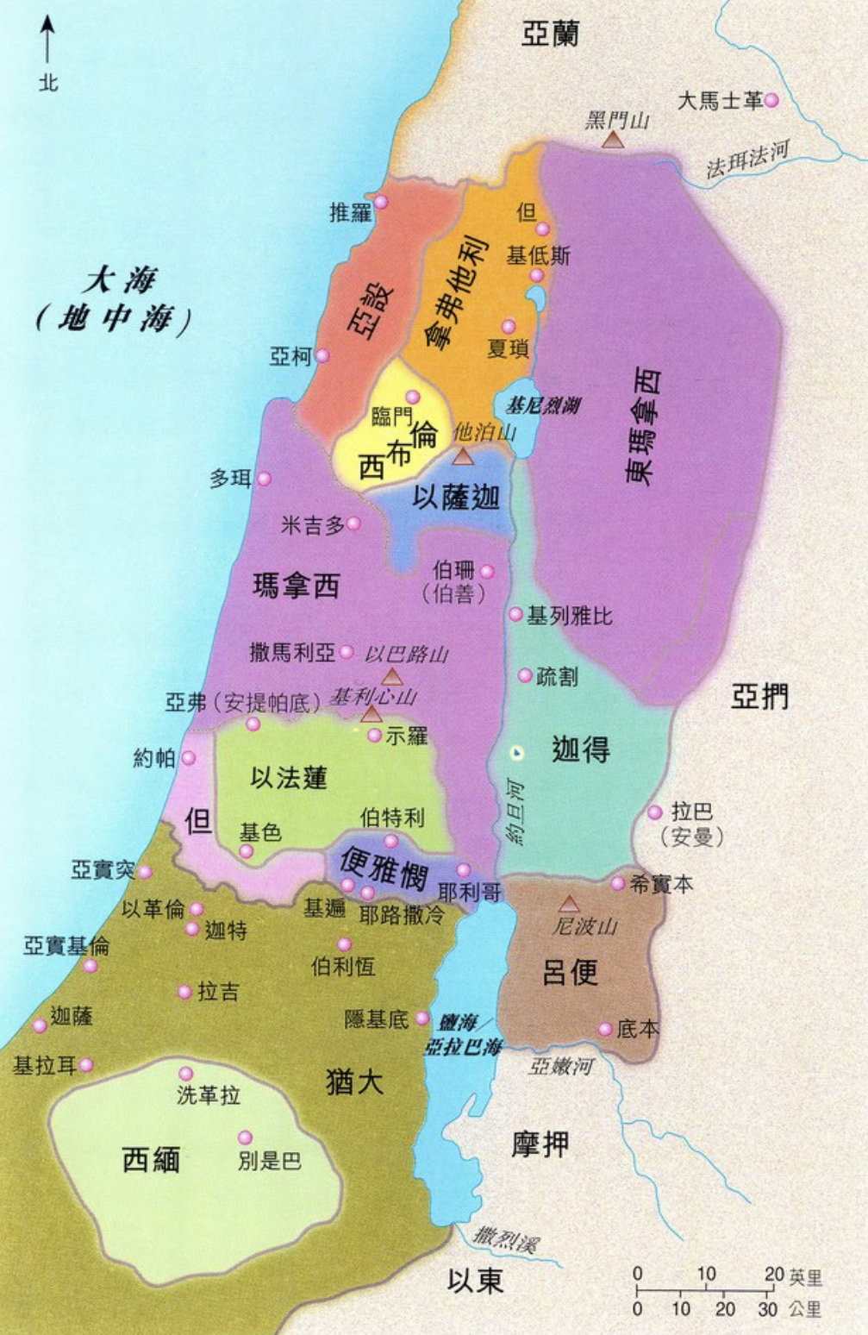
其餘七個支派分地業 （約書亞記18:1-5, 9-10 士師記 1:28 )
1 以色列的全會眾都聚集在示羅，把會幕設立在那裏，那地已經被他們制伏了。 2以色列人中其餘的七個支派還沒有分給他們地業。 3約書亞對以色列人說：「耶和華－你們列祖的上帝所賜給你們的地，你們躭延不去得，要到幾時呢？ 4你們每支派當選舉三個人，我要打發他們去，他們就要起身走遍那地，按着各支派應得的地業寫明，就回到我這裏來。 5他們要將地分做七分；猶大仍在南方，住在他的境內。約瑟家仍在北方，住在他的境內。
9他們就去了，走遍那地，按着城邑分做七分，寫在冊子上，回到示羅營中見約書亞。 10約書亞就在示羅，耶和華面前，為他們拈鬮。約書亞在那裏，按着以色列人的支派，將地分給他們。
28及至以色列強盛了，就使迦南人做苦工，沒有把他們全然趕出。

Slide 25
約書亞的地業 （約書亞記19:49-50 ) 利未支派沒有地業 （約書記 13:33, 21:41-45)
49 以色列人按着境界分完了地業，就在他們中間將地給嫩的兒子約書亞為業， 50是照耶和華的吩咐，將約書亞所求的城，就是以法蓮山地的亭拿‧西拉城，給了他。他就修那城，住在其中。
33只是利未支派，摩西沒有把產業分給他們。耶和華－以色列的上帝是他們的產業，正如耶和華所應許他們的。
41 利未人在以色列人的地業中所得的城，共四十八座，並有屬城的郊野。 42這些城四圍都有屬城的郊野，城城都是如此。以色列人得地為業
43這樣，耶和華將從前向他們列祖起誓所應許的全地賜給以色列人，他們就得了為業，住在其中。 44耶和華照着向他們列祖起誓所應許的一切話，使他們四境平安；他們一切仇敵中，沒有一人在他們面前站立得住。耶和華把一切仇敵都交在他們手中。 45耶和華應許賜福給以色列家的話一句也沒有落空，都應驗了。

Slide 26
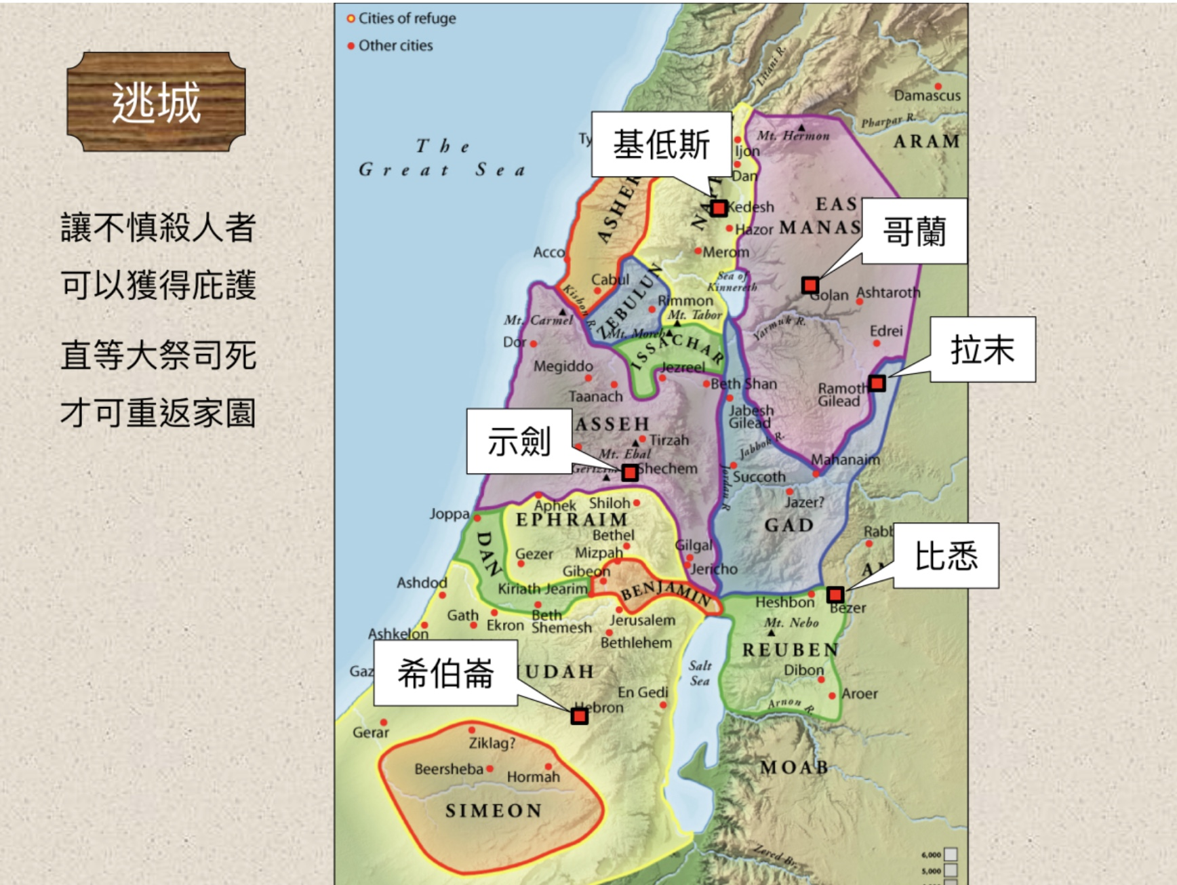
設立逃城（約書亞記20:1-8）
1耶和華曉諭約書亞說： 2「你吩咐以色列人說：你們要照着我藉摩西所曉諭你們的，為自己設立逃城， 3使那無心而誤殺人的，可以逃到那裏。這些城可以作你們逃避報血仇人的地方。 4那殺人的要逃到這些城中的一座城，站在城門口，將他的事情說給城內的長老們聽。他們就把他收進城裏，給他地方，使他住在他們中間。 5若是報血仇的追了他來，長老不可將他交在報血仇的手裏；因為他是素無仇恨，無心殺了人的。 6他要住在那城裏，站在會眾面前聽審判，等到那時的大祭司死了，殺人的才可以回到本城本家，就是他所逃出來的那城。」 7於是，以色列人在拿弗他利山地分定加利利的基低斯；在以法蓮山地分定示劍；在猶大山地分定基列‧亞巴（基列‧亞巴就是希伯崙）； 8又在約旦河外耶利哥東，從呂便支派中，在曠野的平原，設立比悉；從迦得支派中設立基列的拉末；從瑪拿西支派中設立巴珊的哥蘭。

Slide 27
最後的囑咐、勸勉 及祝福以色列百姓

Slide 28
約書亞記 23:6-16, 24:13-16, 25 )
1耶和華使以色列人安靜，不與四圍的一切仇敵爭戰，已經多日。約書亞年紀老邁， 2就把以色列眾人的長老、族長、審判官，並官長都召了來，對他們說：「我年紀已經老邁。 3耶和華－你們的上帝因你們的緣故向那些國所行的一切事，你們親眼看見了，因那為你們爭戰的是耶和華－你們的上帝。
6所以，你們要大大壯膽，謹守遵行寫在摩西律法書上的一切話，不可偏離左右。 7不可與你們中間所剩下的這些國民攙雜。他們的神，你們不可提他的名，不可指着他起誓，也不可事奉、叩拜； 8只要照着你們到今日所行的，專靠耶和華－你們的上帝。 9因為耶和華已經把又大又強的國民從你們面前趕出；直到今日，沒有一人在你們面前站立得住。 10你們一人必追趕千人，因耶和華－你們的上帝照他所應許的，為你們爭戰。 11你們要分外謹慎，愛耶和華－你們的上帝。 12你們若稍微轉去，與你們中間所剩下的這些國民聯絡，彼此結親，互相往來， 13你們要確實知道，耶和華－你們的上帝必不再將他們從你們眼前趕出；他們卻要成為你們的網羅、機檻、肋上的鞭、眼中的刺，直到你們在耶和華－你們上帝所賜的這美地上滅亡。
13我賜給你們地土，非你們所修治的；我賜給你們城邑，非你們所建造的。你們就住在其中，又得吃非你們所栽種的葡萄園、橄欖園的果子。』14「現在你們要敬畏耶和華，誠心實意地事奉他，將你們列祖在大河那邊和在埃及所事奉的神除掉，去事奉耶和華。 15若是你們以事奉耶和華為不好，今日就可以選擇所要事奉的：是你們列祖在大河那邊所事奉的神呢？是你們所住這地的亞摩利人的神呢？至於我和我家，我們必定事奉耶和華。」16百姓回答說：「我們斷不敢離棄耶和華去事奉別神；
25當日，約書亞就與百姓立約，在示劍為他們立定律例典章。

Slide 29
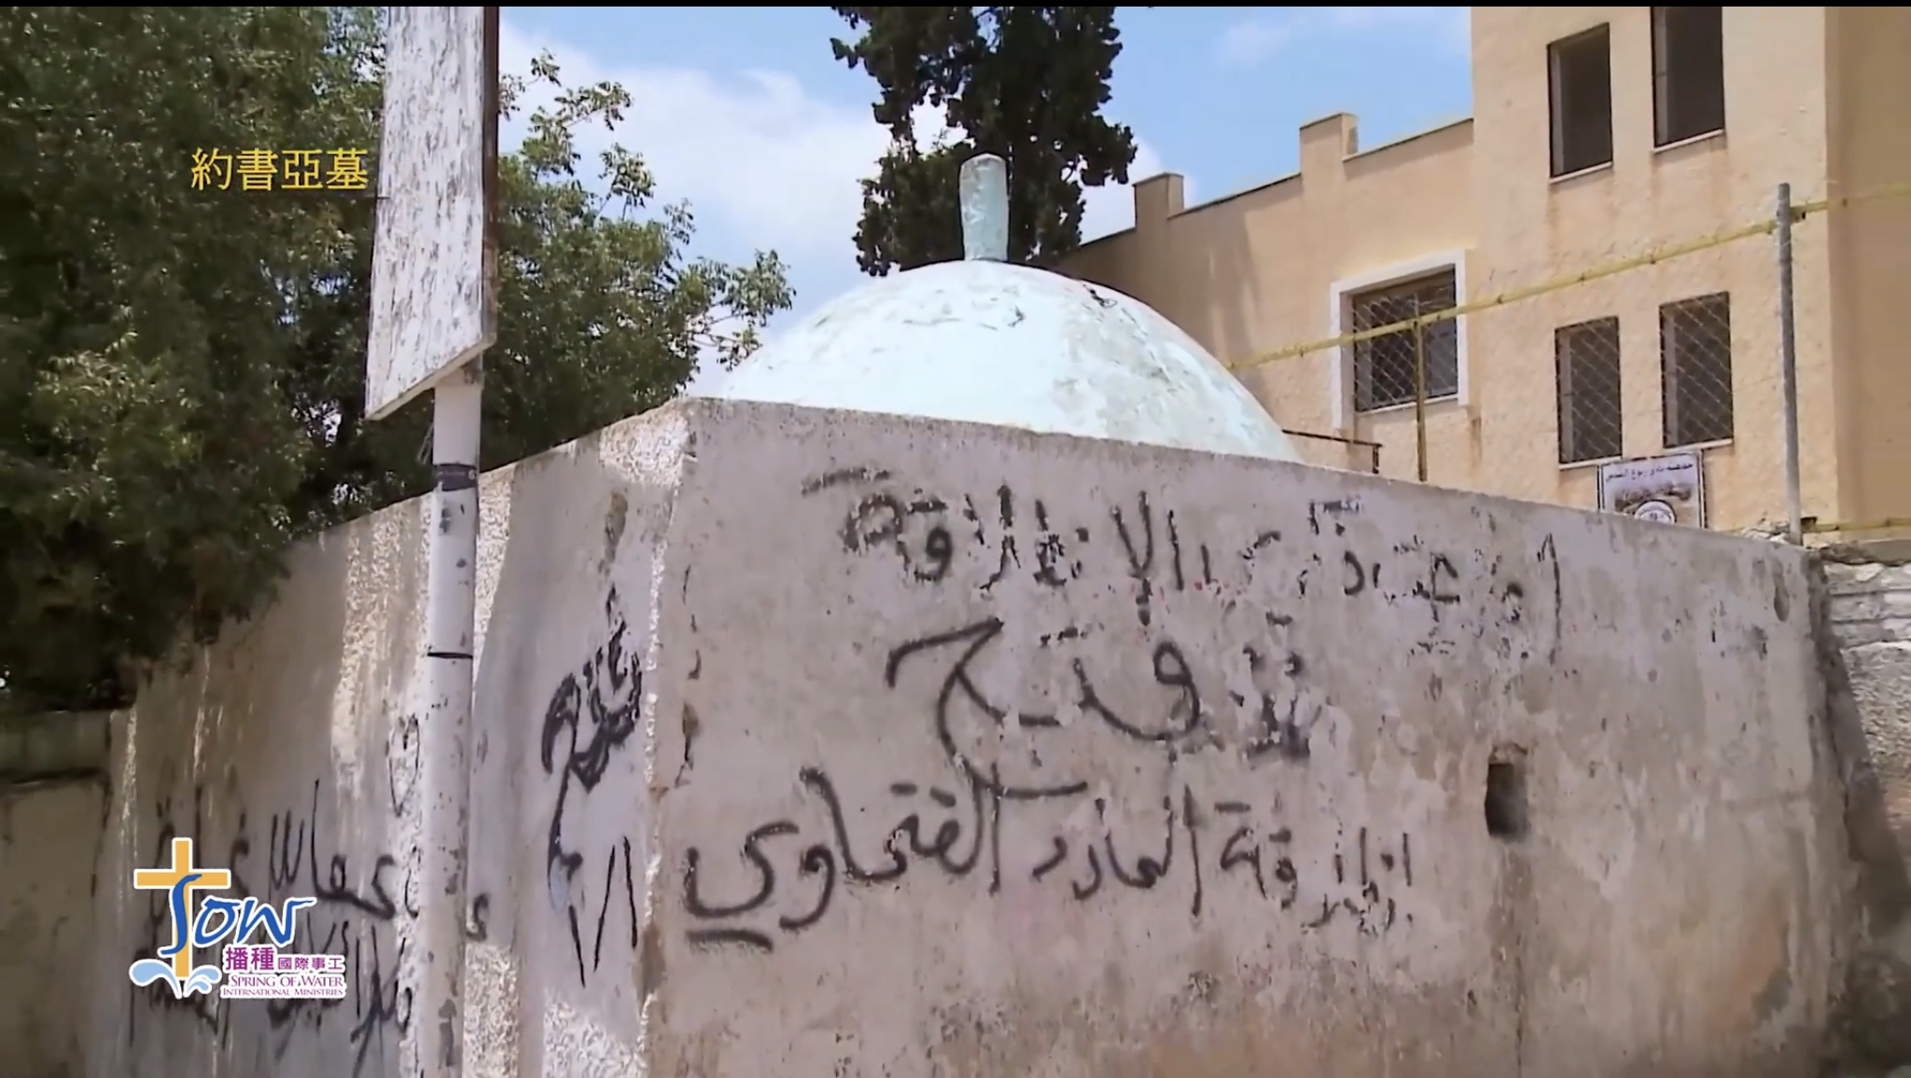
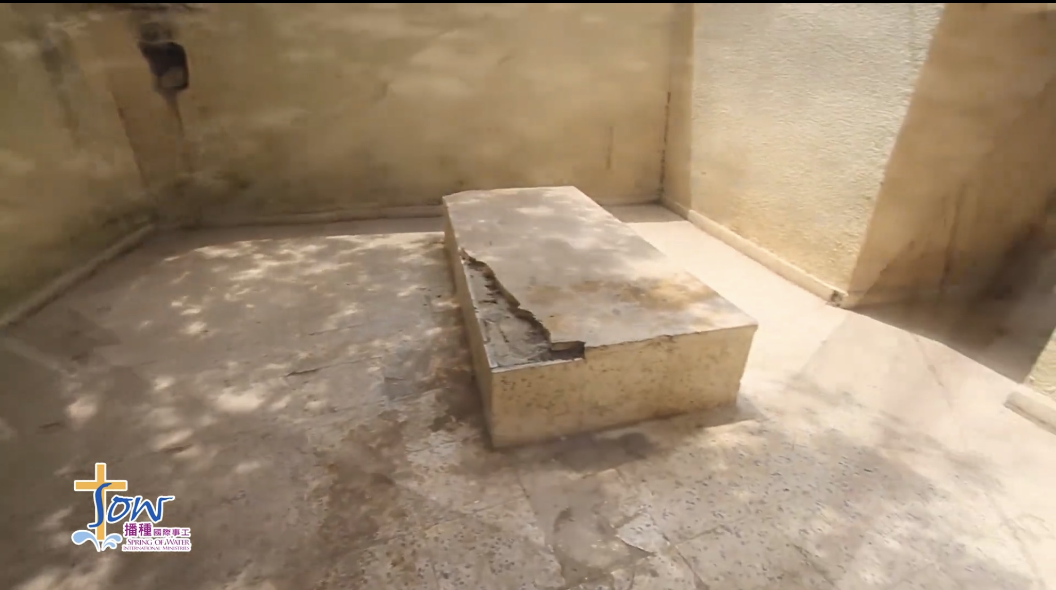
約書亞的死與埋葬（約書亞記24:29-33）
29這些事以後，耶和華的僕人嫩的兒子約書亞，正一百一十歲，就死了。 30以色列人將他葬在他地業的境內，就是在以法蓮山地的亭拿‧西拉，在迦實山的北邊。
31 約書亞在世和約書亞死後，那些知道耶和華為以色列人所行諸事的長老還在的時候，以色列人事奉耶和華。
32 以色列人從埃及所帶來約瑟的骸骨，葬埋在示劍，就是在雅各從前用一百塊銀子向示劍的父親、哈抹的子孫所買的那塊地裏；這就作了約瑟子孫的產業。
33 亞倫的兒子以利亞撒也死了，就把他葬在他兒子非尼哈所得以法蓮山地的小山上。

Slide 30
屬靈生活的認知與應用
「約書亞」一名，意思是「耶和華拯救」或「耶和華救恩」。 這個希伯來文的名字，等於希臘文的「耶穌」。
他將要生一個兒子．你要給他起名叫耶穌．因他要將自己的百姓從罪惡裡救出來。（馬太福音1:22）
所以約書亞豫表新約時代的主耶穌。約書亞將以色列人領進迦南美地，是預表耶穌把神的子民帶進在主屬靈裏一切的豐盛。

Slide 31
約書亞得勝的秘訣 - 對神的信心和順服：
耶和華怎樣吩咐他僕人摩西、摩西就照樣吩咐約書亞、約書亞也照樣行．凡耶和華所吩咐摩西的、約書亞沒有一件懈怠不行的。（約書亞記11:15）
神自己是我們的领袖。知道是神為我們爭戰。
謹守遵行神的律法。有神應許的同在。
自己是神的僕人。為人謙和。
正視罪與聖潔。與神親近。
全家事奉神的榜樣。

Slide 32
討論
目前我們個人所面臨的爭戰有那些？ (例如：家庭擔子，工作壓力，教會服事，靈修生活，十一奉獻，人際關係，身體健康，不良習慣，其它？）
約書亞得勝的秘訣如何幫助我們也可以爭戰得勝？

